Slide 1
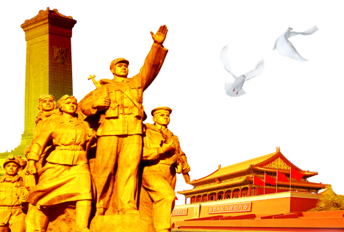
【中职专用】统编版·基础模块（上册）
县委书记的榜样
——
穆青 冯健 周原

Slide 2
课前预习
（一）明确字音
盐碱（jiǎn） 鲜血（xuè） 抡着（lūn）
淤塞（yū sè） 跋涉（bá shè） 部署（shǔ）
颤抖（chàn） 噙着（qín） 巍然（wēi）

Slide 3
课前预习
不辞劳苦：不逃避劳累辛苦，形容人不怕吃苦，毅力强。
白帐子猛雨：雨下得又密又猛，好像天地间挂了白色的帐子。
滔滔不绝：像流水那样毫不间断。指话很多，说起来没个完。
神情自若：指神情态度十分自然，神情态度仍和原来一样。
泣不成声：哭得噎住了，出不来声音。形容非常伤心。
同甘共苦：共同享受幸福，共同担当艰苦。
铺天盖地：形容声势大，来势猛，到处都是。
自力更生：不依赖外力，靠自己的力量把事情办起来。
奋发图强：振作精神，努力奋斗，谋求强盛。
汹涌澎湃：形容水势浩大，也形容声势浩大。
（二 ）词语积累

Slide 4
课前预习
（三）参考课本注释，阅读《县委书记的榜样——焦裕禄，梳理焦裕禄的典型事迹，概括人物的精神品格，完成表格。
章节 | 时间 | 小标题 | 典型事迹 | 精神品格
引子
一
二
三
四
五

Slide 5
作家作品
穆青，男，1921 年出生于河南周口，曾任新华通讯社社长，近代新闻记者。
冯健，解放战争时期主要从事新闻宣传报道工作。1949 年后调新华社工作。中华人民共和国成立后，历任新华通讯社开封分社、江西分社记者，新华社中南总分社、湖北分社记者、编委。撰有通讯《英勇搏斗一百天》《管得宽》等。
周原(本名乔元庆)，新华社高级记者，1944年参加八路军，1945年，周原加人中国共产党。写出了一大批有思想、有特色的报告文学，其作品曾多次获奖。

Slide 6
活动一：了解通讯
狭义——消息
1人物通讯
2事件通讯
新闻
通讯
3工作通讯
4风貌通讯
消息
广义
报告文学
【含义】人物通讯是以人物为报道对象，反映一个人或几个人的思想、言行、事迹，在一个主题贯穿下容纳着相当丰富的材料，着重以人物的精神面貌来感染、教育读者的一种通讯。

Slide 7
活动一：了解通讯
了解人物通讯的定义后，那我们可以想想看，什么样的人物容易被写成人物通讯呢？
写作对象
各行各业的
英雄模范人物
人们普遍关心的社会名流
体现出某种人生价值，对人民有贡献的普通人
某些对社会
有警示作用
的反面人物

Slide 8
活动一：了解通讯
基本结构
传记式
其特征是较完整地写出人物一生的主要事迹，篇幅较长，内容丰富。
特写式
侧重于写人物的一时一事，或某一侧面。涉及范围大，但写法集中于一事、一个侧面。
群像式
特点是报道对象不止一个，而是一个集体中的若干人，或是同一时空范围内的几个同类人。
常见写法
①通过矛盾冲突表现人物的思想境界；
②通过人物的行动、对话等表现人物活生生的性格特征；
③通过细节描写、心理刻画等展示人物的内心世界。

Slide 9
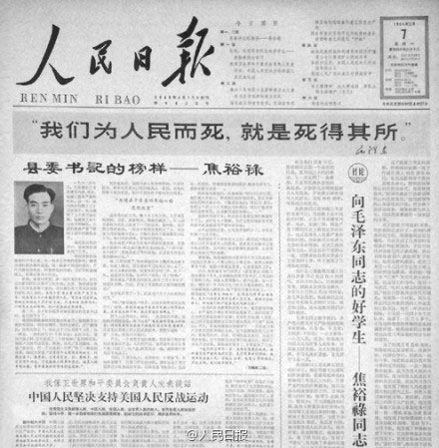
活动一：了解通讯
通讯的三个显著特点：
新闻性。同消息一样具有真实性、及时性、新鲜性。
评论性。具有鲜明的主题思想、报道立场和情感倾向。
文学性。可以借用文学的手法，塑造生动的形象，使作品更富感染力，但这种文学性首先要确保其真实性，可以使用记叙、描写、议论、抒情等多种表达方式。

Slide 10
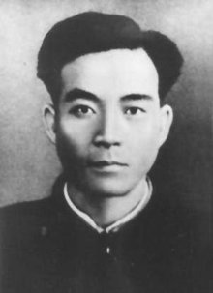
活动二：走进人物
焦裕禄(1922年8月16日~1964年5月14日)， 男，汉族， 山东淄博博山县北崮山村人，原兰考县委书记，干部楷模，中国共产党革命烈士。在兰考担任县委书记时所表现出来的“亲民爱民、艰苦奋斗、科学求实、迎难而上、无私奉献”的精神，被后人称之为“焦裕禄精神”。
1964年5月14日因肝癌病逝于郑州，终年42岁。
焦裕禄

Slide 11
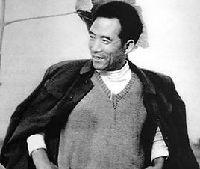
活动二：走进人物
他被誉为“县委书记的榜样”。1966年，他被河南省人民政府追认为革命烈士。
2009年9月10日，在中央宣传部、中央组织部等11个部门联合组织的评选活动中，焦裕禄被评为“100位新中国成立以来感动中国人物”。 2019年9月25日，焦裕禄获“最美奋斗者”个人称号。

Slide 12
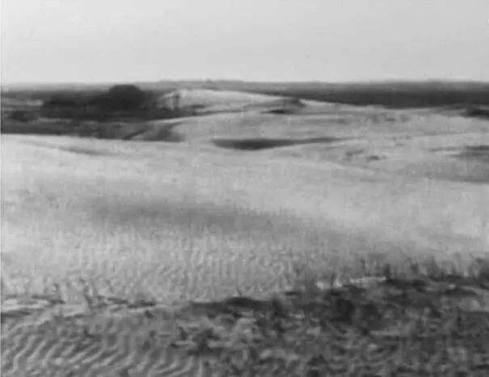
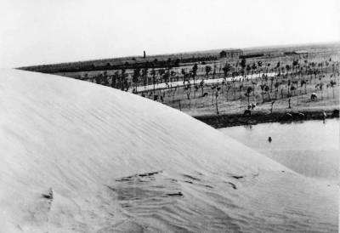
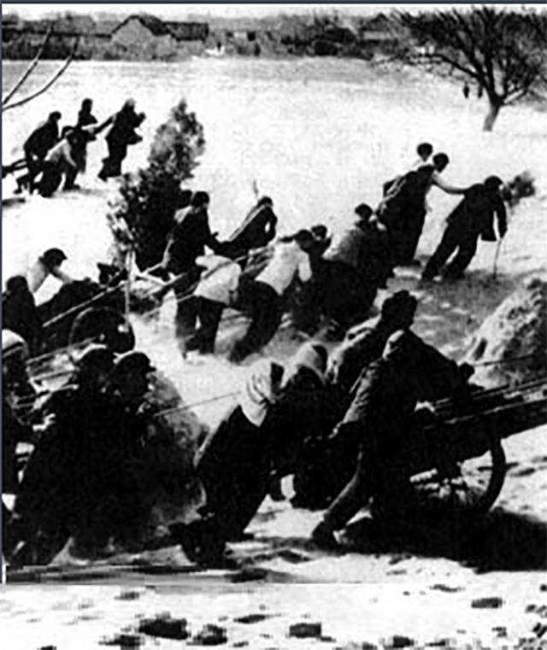
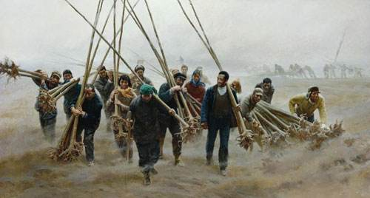
活动二：走进人物
治理前的兰考县
带领兰考人民治理土地

Slide 13
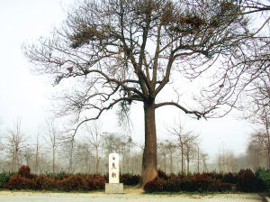
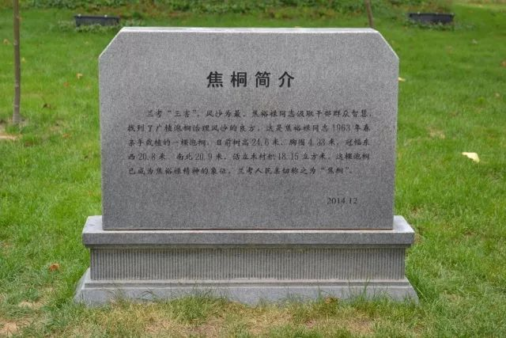
活动二：走进人物
“焦桐”
焦裕禄当年为了防风固沙，帮助农民摆脱贫困，提倡种植泡桐。如今，兰考泡桐如海，焦裕禄当年亲手栽下的树苗已长成合抱大树，人们亲切地把它称作“焦桐”。

Slide 14
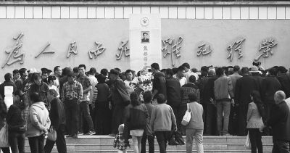
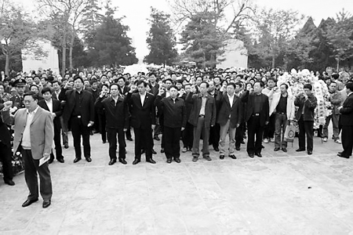
活动二：走进人物
人民群众自发悼念焦裕禄同志

Slide 15
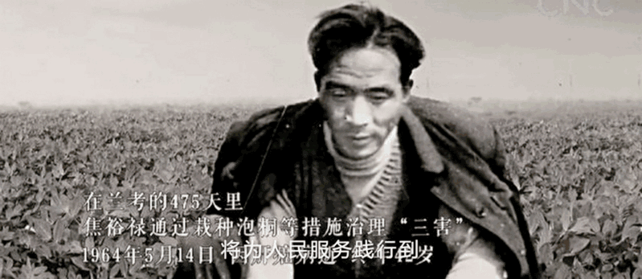
文题解读
县委书记的榜样——焦裕禄
“县委书记”是焦裕禄的身份
“榜样”是贯串全文始终的写作主旨
“焦裕禄”是这篇通讯的写作对象
由题目可知，本文是通过介绍焦裕禄的事迹，赞扬他身上所体现出来的“全心全意为人民服务”的宝贵的共产党人的精神。

Slide 16
活动三：梳理内容
这篇人物通讯写了什么？
导语：焦裕禄来到兰考的背景，初到兰考的作为。
第一节：焦裕禄身先士卒，带领县委班子深入一线进行细致地调查研究。
第二节：兰考县遭遇洪灾，焦裕禄同志带领兰考人民全力救灾。
第三节：焦裕禄身患肝癌，但心中只有人民，不顾自身。
第四节：焦裕禄因肝癌住院，即使在病中依旧没有忘记关心兰考县的人民。
第五节：焦裕禄的精神永远流传，带给人民无穷的精神力量。

Slide 17
活动三：梳理内容
这篇人物通讯写了什么？尝试归纳文中所写焦裕禄的具体事迹
导语部分
一、吃别人嚼过的馍没味道
二、当群众最困难的时候，共产党要出现在群众面前
三、他心里装着全体人民，唯独没有他自己
四、活着我没有治好沙丘，死了也要看你们把沙丘治好
五、他没有死，他还活着
就任书记
狠抓三害
排忧解难
带病工作
病危住院
人民怀念

Slide 18
活动三：梳理内容
导语：焦裕禄来到兰考的背景，初到兰考的作为
背景：1962年冬天，正是豫东兰考县遭受内涝、风沙、盐碱三害最严重的时刻。这一年，春天风沙打毁了20万亩麦子，秋天淹坏了30多万亩庄稼，盐碱地上有10万亩禾苗碱死，全县的粮食产量下降到了历年的最低水平。

Slide 19
活动三：梳理内容
初到兰考的作为：
他到灾情最重的公社和大队去了。他到贫下中农的草屋里，到饲养棚里，到田边地头，去了解情况，观察灾情去了。他从这个大队到那个大队，他一路走，一路和同行的干部谈论。见到沙丘，他说:“栽上树，岂不是成了一片好绿林!”见到涝洼窝，他说:“这里可以栽苇、种蒲、养鱼。”见到碱地，他说:“治住它，把一片白变成一片青!”转了一圈回到县委，他向大家说:“兰考是个大有作为的地方，问题是要干，要革命。兰考是灾区，穷，困难多，但灾区有个好处，它能锻炼人的革命意志，培养人的革命品格。革命者要在困难面前逞英雄。”

Slide 20
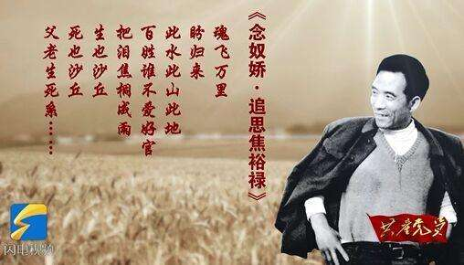
活动三：梳理内容
第一节：焦裕禄身先士卒，带领县委班子深入一线进行细致地调查研究
如何理解“吃别人嚼过的馍没味道”
比喻凡事跟在别人后边学样，不如自己去开拓创新。
周原《中原大地》：“查风沙要查到沙落尘埃！吃别人嚼过的馍没味道，我们要亲自掂掂三害的分量。”
焦裕禄一到兰考县就决定要把兰考县1800平方公里土地上的自然情况摸透，亲自去掂一掂兰考的“三害”究竟有多大分量。在实地调研时，焦裕禄不顾环境的险恶，亲自去查风口、探流沙，掌握了大量一手的资料。

Slide 21
活动三：梳理内容
第二节：兰考县遭遇洪灾，焦裕禄同志带领兰考人民全力救灾
“当群众最困难的时候，共产党员要出现在群众面前”
这一天。焦裕禄没烤群众一把火，没喝群众一口水。风雪中，他在9个村子，访问了几十户生活困难的老贫农。在许楼，他走进个低矮的柴门。这里住的是一双无依无靠的老人。老大爷有病躺在床上，老大娘是个瞎子。焦裕禄一进屋， 就坐在老人的床头问寒问饥。老大爷问他是谁，他说:“我是您的儿子。”老人问他大雪天来干啥，他说:“毛主席叫我来看望您老人家。”老大娘感动得不知说什么才好，用颤抖的双手上上下下摸着焦裕禄。老大爷眼里噙着泪说:“解放前，大雪封门，地主来逼租，撵得我串人家的房檐, 住人家的牛屋。”焦裕禄安慰老人说:“如今印把子抓在咱手里，兰考受灾受穷的面貌一定能够改过来 。”（24节）
为什么要插入这样一个故事？
反映焦裕禄心系群众，忘我工作的宝贵品质。
同时也表明人民群众对新中国的拥护和爱戴。
突出党员干部与人民群众之间密切的联系。

Slide 22
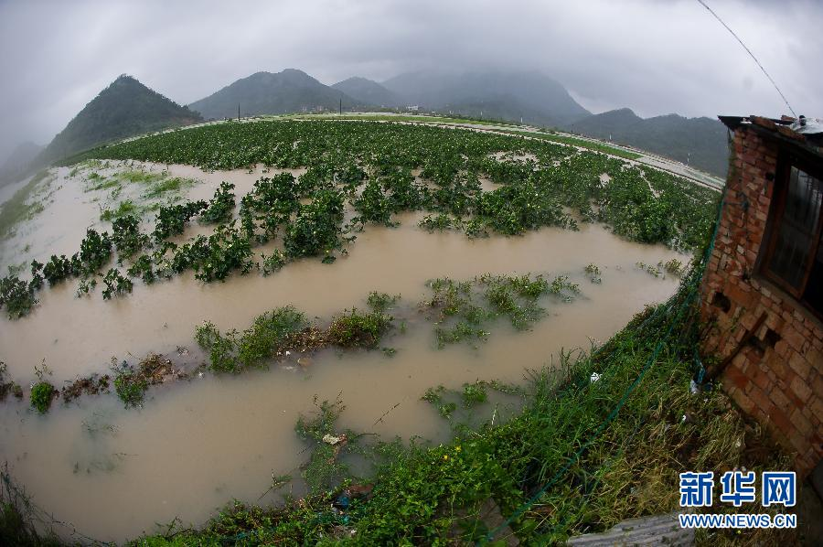
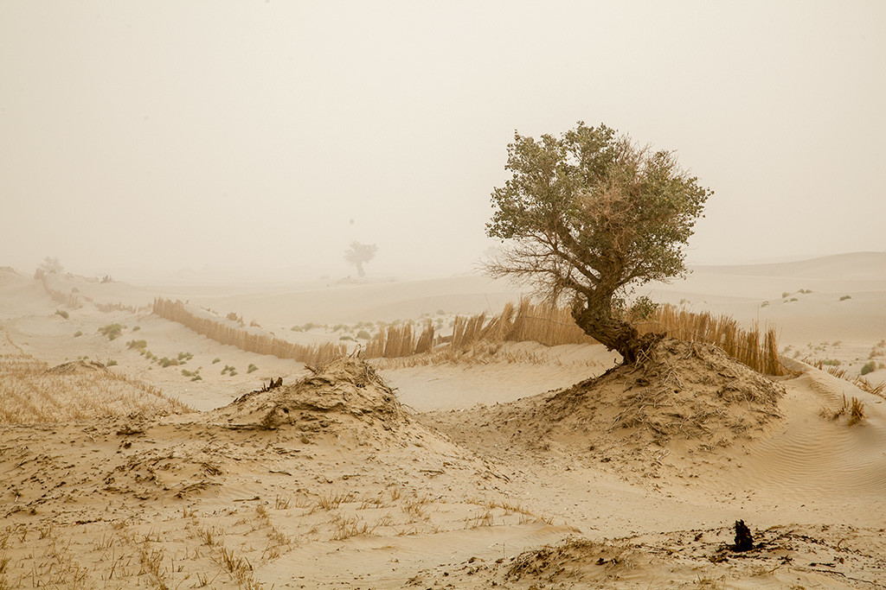
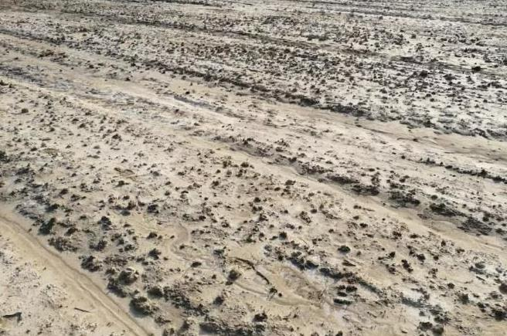
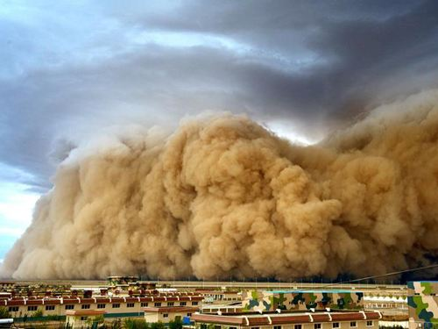
活动三：梳理内容
“三害”
盐碱地种庄稼，十年九不收
风沙
内涝
盐碱

Slide 23
活动三：梳理内容
民国31(1942)年：
“大旱，赤地千里，土地荒芜，作物枯败，兰封出外逃荒七万余人，河南三百万人在灾荒中丧命。”
自咸丰五年(1855年)到上个世纪六十年代，一百多年，有63座村庄被黄沙埋掉。《兰考县志》
“旧时兰考，久无故地，洪水一来，县官就会拎着大印到处逃避，跑到哪里，哪里就是县衙。”《兰考县志》
今日兰考
50年后的兰考，绿树如茵。兰考已成为“全国绿化模范县”、“全国生态农业示范县”、“全国科技进步先进具” 当前，兰考的耕地总面积105万亩，是全国主要的粮食生产基地，全国小麦、棉花、油料生产的百强县，河南省一个粮仓。
兰考粮食总产53.3万吨。其中，小麦平均亩产421.9公斤。
特别是，焦裕禄当年带领兰考人民为防风固沙而种植的泡桐树，已经成为兰考的一个支柱产业。

Slide 24
活动三：梳理内容
第三节：焦裕禄身患肝癌，但心中只有人民，不顾自身
“他心里装着全体人民，唯独没有他自己”
在描写焦裕禄同志和肝癌斗争时，文章都运用了哪些表现手法？
动作描写。如“他经常把右腿踩在椅子上，用右膝顶住肝部。他棉袄上的第二和第三个扣子是不扣的，左手经常揣在怀里。人们留心观察，原来他越来越多地用左手按着时时作痛的肝部，或者用一根硬东西顶在右边的椅靠上。日子久了，他办公坐的藤椅上，右边被顶出了一个大窟窿。他对自己的病，是从来不在意的。”（29节）
语言描写。如他说:“春天要安排一年的工作，离不开!”没有住。（30节）

Slide 25
活动三：梳理内容
第四节：焦裕禄因肝癌住院，即使在病中依旧没有忘记关心兰考县的人民
“活着我没有治好沙丘，死了也要看着你们把沙丘治好”
“他死后，人们在他病榻的枕下，发现了一本《毛泽东选集》,一本《论共产党员的修养》。”（62节）这段文字有何用意？
表面上是写焦裕禄的“遗产”，实际上是通过两本书反映焦裕禄可贵的品质。正是在《毛泽东选集》和《论共产党员的修养》这两本书的指引下，焦裕禄不顾自身，无私奉献。这正是毛泽东思想的具体化表现，也是一个优秀共产党员的修养。焦裕禄同志的所作所为，很好的诠释了毛泽东思想，很好的诠释了一个共产党员应该具备的修养。

Slide 26
活动三：梳理内容
第五节：“他没有死，他还活着”
（1）写1965年春天有人到焦裕禄坟前看望，表达缅怀之情
——集中展现焦裕禄在兰考的生命足迹
（2）用一连串数字表现三年来兰考抗灾取得的成绩
——歌颂这一战胜自然的伟大成就
（3）写焦裕禄给兰考人民的精神财富
——预言焦裕禄精神能在兰考地区生根、发芽，结果
（最后一段，换用第二人称，直接抒情，表达歌颂赞美）

Slide 27
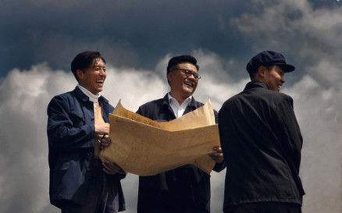
活动三：梳理内容
第五节：焦裕禄的精神永远流传，带给人民无穷的精神力量
“他没有死，他还活着”
“他还活着”有几层含义？
焦裕禄虽然去世了，但他在兰考土地上播下的自力更生的革命种子，正在发芽成长，他带给兰考人民的毛泽东思想的红灯，愈来愈发出耀眼的光芒。
焦裕禄同志一心为公、无私奉献的精神永远活在人民心中，人们以焦裕禄同志为榜样，不断开创新的奇迹。
肉体虽死，精神永存

Slide 28
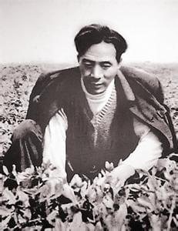
活动四：感悟精神
焦裕禄同志
“以事写人”和“以言见人”是人物通讯常用的写作手法。明确文章写了哪些具体事件，记录了人物哪些个性语言，从中总结人物精神。

Slide 29
活动四：感悟精神
章节 | 小标题 | 典型事迹 | 个性语言 | 精神品格
引子
一 | “吃别人嚼过的馍没味道”
二 | 当群众最困难的时候，共产党员要出现在群众面前
正面塑形：“兰考是灾区......革命者在困难面前要逞英雄。”
“受命于危难之间”
赴兰考任职，下乡
知难而上，大无畏（乐观）
深入一线调研
激流中绘制洪水流向图
正面塑形：“吃别人嚼过的馍没味道。”“雨天，群众缺烧的，不吃啦。
细致深入、求真务实的求实作风
严重灾害面前镇定布置工作
风雪天访寒问暖（许楼访问）
正面塑形：“共产党员应该在群众最困难的时候，......帮助群众。”
心系群众、亲民爱民的公仆情怀

Slide 30
活动四：感悟精神
章节 | 小标题 | 典型事迹 | 个性语言 | 精神品格
三 | 他心里装着全体人民，唯独没有他自己
四 | “活着我没有治好沙丘，死了也要看着你们把沙丘治好”
五 | 他没有死，他还活着
忍着病痛坚持工作；肝痛难忍坚持听取汇报；躺在病床上预见兰考新未来
正面塑形：“病是个欺软怕硬……”“春天要安排一年的工作……”“灾区群众生活很困难……””谈你们的情况吧......”
坚忍顽强、公而忘私的“忘我”精神
病重关心兰考工作情况；希望死后葬在沙丘之上
正面塑形：”你回去对县委同志说……””活着我没有……”
一心为民、无
私奉献、深受
爱戴
兰考发生的巨大变化和百姓深深的爱戴
侧面衬形：“我们的好书记，你是活活地为俺兰考人民，硬给累死的……”
鞠躬尽瘁、死而后已的崇高品格

Slide 31
活动四：感悟精神
习近平书记曾多次考查兰考，专程拜谒焦陵。2009年，在全县干部群众座谈会上，他把焦裕禄精神概括为“亲民爱民、艰苦奋斗、科学求实、迎难而上、无私奉献”。
焦裕禄精神
亲民爱民：牢记宗旨、心系群众，“心里装着全体人民、唯独没有他自己”的公仆精神。
艰苦奋斗：勤俭节约、艰苦创业，“敢教日月换新天”的奋斗精神。
科学求实：实事求是、调查研究，坚持一切从实际出发的求实精神。
迎难而上：不怕困难、不惧风险，“革命者要在困难面前逞英雄”的大无畏精神。
无私奉献：廉洁奉公、勤政为民，为党和人民事业鞠躬尽瘁、死而后已的奉献精神。

Slide 32
活动五：探究写法
本文人物通讯在行文安排上有何特点？有何好处？
①以小标题的形式将焦裕禄在兰考的典型事迹组合起来，以时间为线索进行安排，使各部分之间衔接自然，逻辑清晰。
②每个小标题所代表的部分都围绕一个核心主题，都能彰显焦裕禄精神品质的一个侧面，而加起来则形成了一个立体的焦裕禄。

Slide 33
活动五：探究写法
这篇报道怎么体现焦裕禄精神？
1.选取典型事例表现人物的精神品质，通过言行再现人物风范。
2.以时间为线索，用“榜样”穿起六个小标题。
3.全文以记叙为主，适当采用了抒情、议论、描写等表达方式。
4.全文记叙的事情都是有根有据，实事求是的。

Slide 34
文章主旨
本文通过讲述焦裕禄到兰考县任县委书记以来，不顾身体健康，与自然灾害顽强抗争，与百姓同甘共苦、舍身忘我工作的先进事迹，塑造了一个优秀的共产党员的光辉形象，铸就了亲民爱民、艰苦奋斗、求真务实、迎难而上以及无私奉献的焦裕禄精神。同时，也点出了这种精神的价值及其影响。

Slide 35
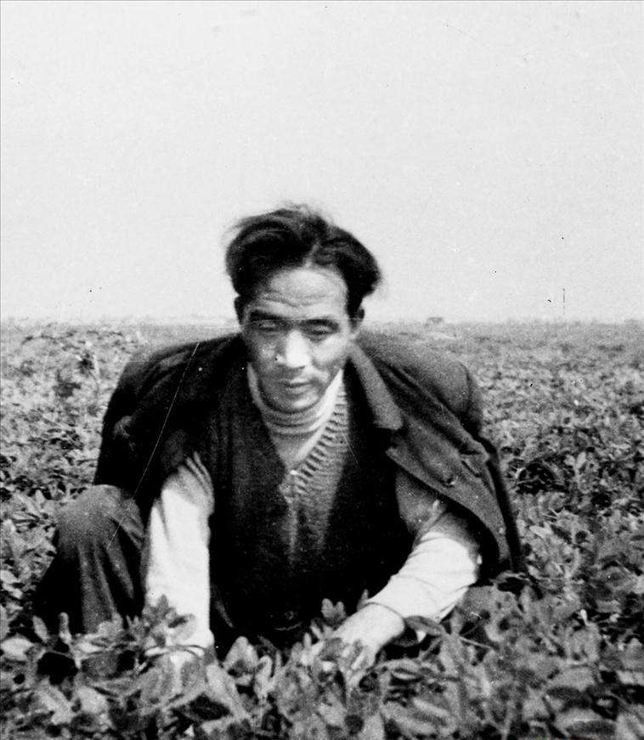
作 业
通过这篇通讯，尝试归纳焦裕禄精神，你有什么启发？
“焦裕禄精神”是一种向焦裕禄同志学习的精神，被习近平概括为“亲民爱民、艰苦奋斗、科学求实、迎难而上、无私奉献”。对焦裕禄同志，总书记一直十分崇敬，视为人生榜样。
习近平这样评价焦裕禄同志的精神：“无论过去、现在还是将来，都永远是亿万人们心中一座永不磨灭的丰碑，永远是鼓舞我们艰苦奋斗、执政为民的强大思想动力，永远是激励我们求真务实、开拓进取的宝贵精神财富，永远不会过时。”

